Slide 1
Programsko inženjerstvo Vježbe (1/15)
mr. sc. Marko Pršić, dipl. ing. rač.

Slide 2
Koncept vježbi
Vježbe
Primjeri iz prakse
Izrada konkretnih modela i artefakata u softverskom procesu
Zadaće (9/100 bodova)
2 tematske cjeline:
Programsko inženjerstvo i tradicionalne metode razvoja softvera: 6 blokova vježbi
Agilni razvoj softvera: 9 blokova vježbi

Slide 3
Vježbe 1
Proces razvoja softvera
Primjene različitih modela za razvoj softvera
MSF timski model
Vanjski dionici u procesu razvoja softvera
Kvaliteta

Slide 4
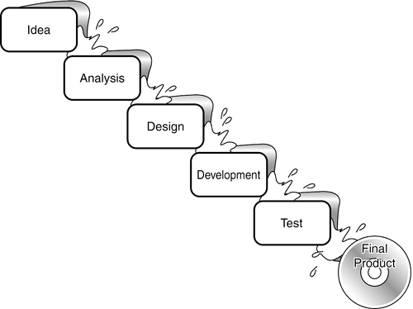
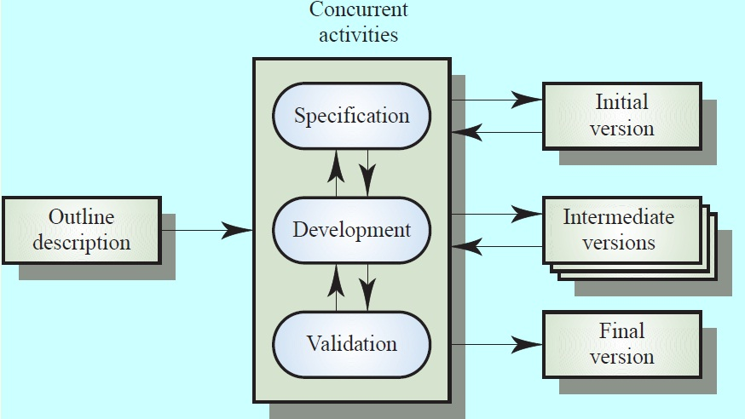
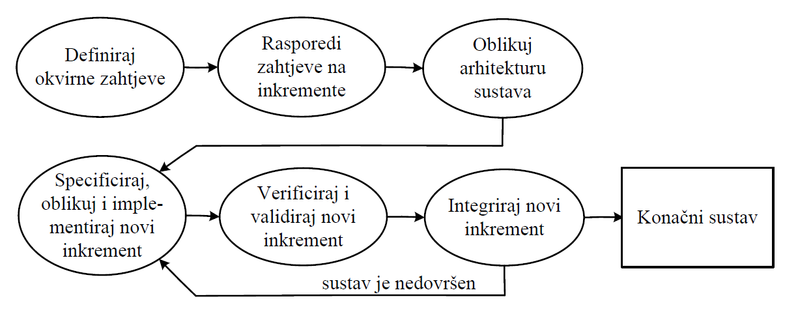
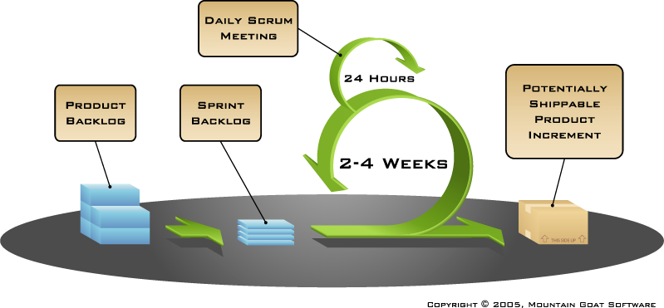
Modeli za softverski proces
Model vodopada (engl. waterfall)
Model evolucijskog razvoja (engl. evolutionary development)
Model inkrementalnog razvoja (engl. incremental development)
Agilne metode
Primjeri!
Notes:
Vodopad – zamjena postojećeg sustava (dobro poznati proces, prednosti, mane)
Evolucijski razvoj – vrlo nejasna specifikacija i krajnji cilj (prototipovi, mobilne aplikacije gdje se testiraju očekivanja korisnika)
Inkrementalni – ključni moduli/cjeline su definirane, npr veliki sustavi po narudžbi, poznat poslovni proces, upitna sredstva

Slide 5
Zadatak 1.1
Izaberite optimalan model za softverski proces, u sljedećim slučajevima:
1) Potrebno je izraditi aplikaciju za vođenje male tvrtke. Naručitelj detaljno poznaje poslovni proces i želi da aplikacija uključuje 3 modula: upravljanje zadacima (task management), upravljanje financijama te evidenciju klijenata. Prva dva modula su prioritetna, a treći će se realizirati ukoliko vrijeme i financije dozvole.
2) Potrebno je izraditi mobilnu aplikaciju za djecu, za učenje stranog jezika. Želja naručitelja je što ranije izbaciti prvu verziju s manjim fondom riječi i jednostavnim designom. U drugoj fazi, ovisno o mišljenju korisnika, proširiti fond riječi te unaprijediti design, dok je funkcionalnost treće faze u potpunosti otvorena ovisno o željama korisnika.
3) Naručitelj zahtijeva izradu web shop aplikacije, no nije siguran kako bi finalno rješenje trebalo izgledati. Naručitelj je u stanju artikulirati nekoliko temeljenih zahtjeva, dok će se ostali zahtjevi definirati kroz vrijeme (razvoj projekta).

Slide 6
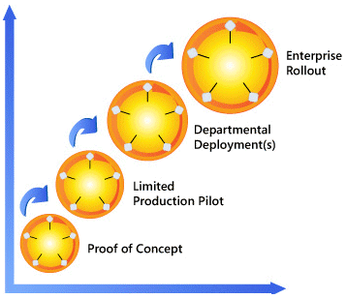
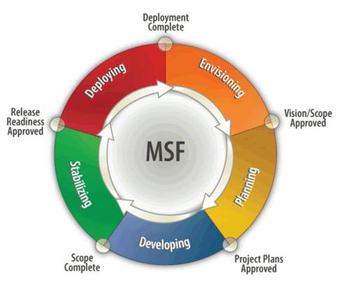
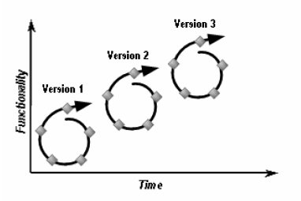
Microsoft Solutions Framework
Kombinirani vodopadni i iterativni model razvoja softvera:

Slide 7
Microsoft Solutions Framework
Model definira: Temeljne principe Modele Timski model Procesni model Discipline Upravljanje projektom Upravljanje rizicima Upravljanje kapacitetima/znanjem članova tima

Slide 8
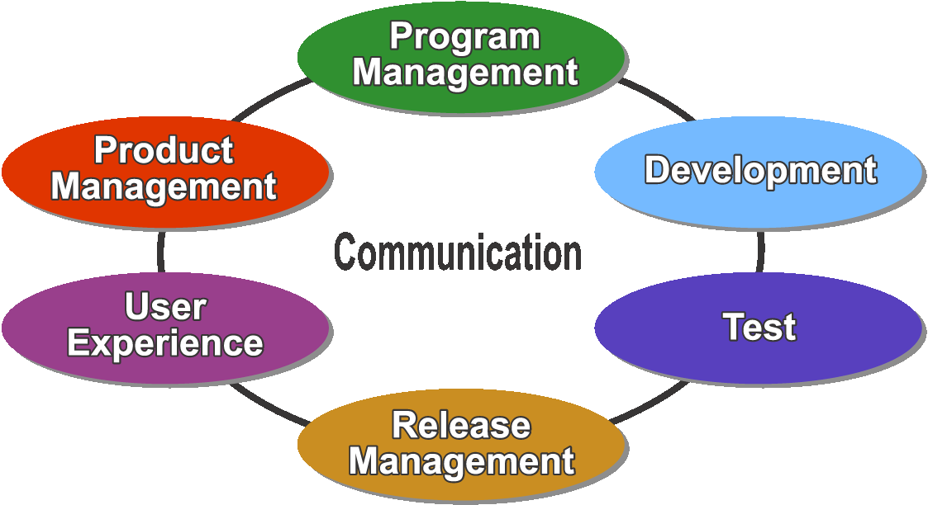
MSF timski model
Isporuka rješenja u definiranim okvirima (funkcionalnost, vrijeme, resursi)
Zadovoljni naručitelji i korisnici
Razvoj u skladu sa specifikacijom
Visoka učinkovitost rješenja za krajnjeg korisnika i ukupni doživljaj proizvoda
Produkcijsko korištenje tek nakon što su uočeni i ispravljeni svi problemi
Predvidljiva, planirana tranzicija u produkciju i održavanje
Izvor: http://technet.microsoft.com

Slide 9
MSF timski model
Product Management
Program Management
Development
Test
User Experience
Release Management
Product Management
Program Management
Development
Test
User Experience
Release Management
P Possible
U Unlikely
N Not Recommended

Slide 10
MSF timski model
Product Management
Program Management
Development
Test
User Experience
Release Management
Product Management
N
N
P
P
U
Program Management
N
U
U
P
Development
N
N
N
Test
P
P
User Experience
U
Release Management
P Possible
U Unlikely
N Not Recommended

Slide 11
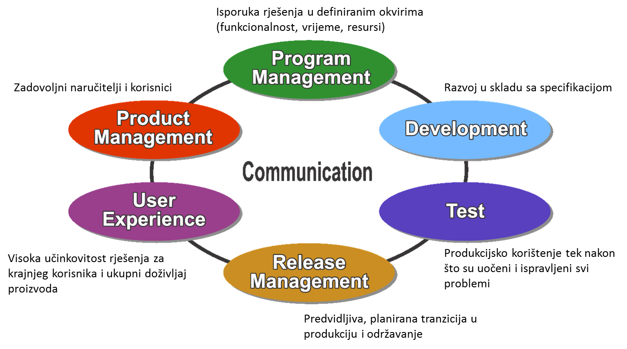
Zadatak 1.2
U grupama od 3, 4 ili 5 studenata predložiti strukturu tima koji uključuje svih 6 rola:

Slide 12
MSF timski model
Na primjeru tima od 3
User Experience
Program Management
Development
Product Management
Release Management
Test

Slide 13
MSF timski model
Na primjeru tima od 4
User Experience
Program Management
Test
Development
Product Management
Release Management

Slide 14
MSF timski model
Na primjeru tima od 4
Product Management
Program Management
Test
Development
Release Management
User Experience

Slide 15
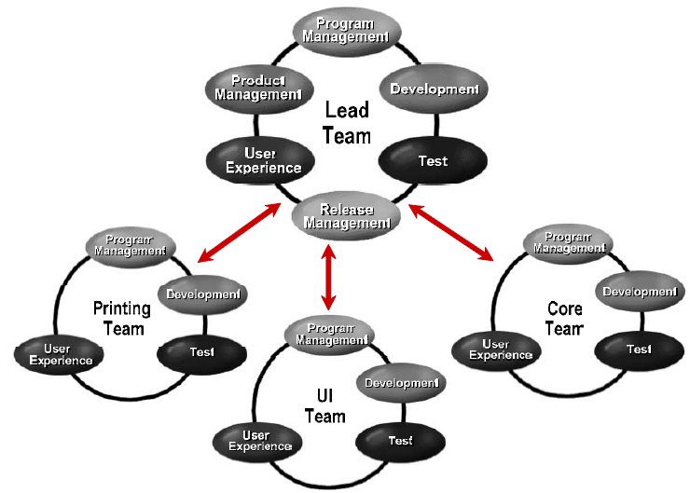
MSF timski model
Na primjeru tima od 15

Slide 16
Vanjski dionici
Grupa dionika | Opis
Sponzor | „Vlasnik” projekta na strani naručitelja. Osoba koja financira razvoj softverskog sustava te ocjenjuje njegovu kvalitetu i uspješnost prema zadanim poslovnim ciljevima.
Voditelj projekta na strani naručitelja | Upravlja projektom (financijama, resursima) na strani naručitelja. Prihvaća i potpisuje projektne isporuke (softver, dokumentaciju itd).
Poslovni vlasnik | Tipično voditelj organizacijske jedinice ili odjela za kojega se izrađuje softver. Složeniji softverski proizvodi imaju više poslovnih vlasnika na strani naručitelja.
Krajnji korisnik | Osoba koja koristi softverski proizvod u poslovanju.
IT (operativa) | Osoba koja se brine o operativnom održavanju i podršci radu softverskog proizvoda na strani naručitelja.

Slide 17
Zadatak 1.3
Odgovorite na pitanja:
Isporučeni softver uključuje bazu podataka koja zahtijeva MS SQL Server verziju 2012 ili veću. Koji vanjski dionik je ključan sugovornik na tu temu?
Modul za obračun plaća na ekranu može u isto vrijeme prikazati samo detalje o jednoj osobi. Koji vanjski dionik odobrava ovo ograničenje?
Evidentiran je zahtjev za doradom već specificiranog softverskog modula koji je u fazi razvoja. Koji dionik je primarna kontakt točka?

Slide 18
Kvaliteta
Definicija kvalitete
usklađenost za zahtjevima i očekivanjima korisnika
predvidljivo i ponovljivo ponašanje, unutar zadanih funkcionalnosti
Primjer kvalitetnog softvera
Svaka naručena funkcionalnost je testirana od strane razvojnog tima, a zatim dana na testiranje predstavnicima naručitelja koji su potvrdili funkcionalnost.
Definirana su mjerila kvalitete, odnosno nefunkcionalne karakteristike sustava (npr. hardverski zahtjevi, očekivani downtime, brzina odziva aplikacija). Ti zahtjevi su uzeti u obzir u ranoj fazi softverskog procesa (dizajn), kako bi eliminirali naknadnu potrebu za redizajnom. Donesene odluke, kao i karakteristike softvera koje podupiru ta mjerila kvalitete su dokumentirana i prezentirana korisniku.
Mjerila kvalitete ne degradiraju s vremenom, barem ne u definiranom životnom vijeku softverskog produkta.

Slide 19
Zadatak 1.4
Je li u ovim slučajevima isporučen kvalitetan softver:
Naručen je poslovni softver s 3 modula - upravljanje ljudima, kontrola radnog vremena i plaće. Isporučen je softver s 2 modula koji u potpunosti zadovoljavaju sve specifikacije i nemaju grešaka u radu (bugova).
Naručitelj je prijevoznička tvrtka s flotom kamiona. Zbog usklađenosti s novim pravilnikom Ministarstvo prometa, tvrtka naručuje softver koji će pomoću GPS-a očitavati lokaciju vozila svakih 15 minuta i bilježiti u središnji log. Pravilnik nalaže da log mora biti konzistentan i čuvati se najmanje 2 godine. Isporučeni softver je realiziran kao aplikacija u računalnom oblaku, a uključuje web i mobilnu aplikaciju za pregled loga.

Slide 20
Hvala na pažnji!

